Slide 1
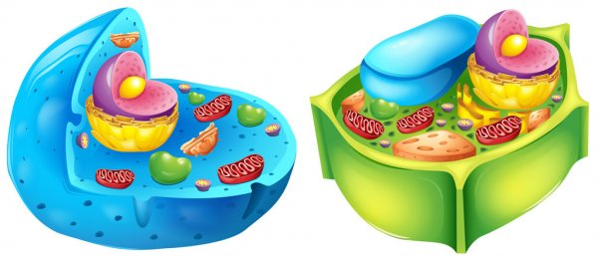
Основні відмінності тварин від рослин та грибів
Будова клітин тваринного та рослинного організмів

Slide 2

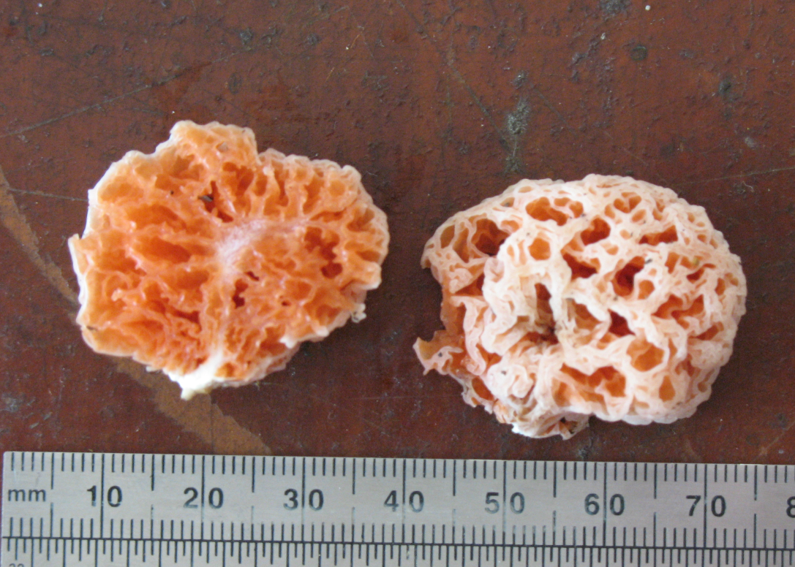
Порівняння - це зіставлення об'єктів або явищ
для встановлення їхньої подібності й відмінності
З підручника
У 2012 році в лісах на острові Борнео американськими науковцями було виявлено новий вид організмів, який назвали Губка Боб Квадратні Штани на честь головного героя мультсеріалу телеканалу Nickelodeon
Чому вчені віднесли цей вид до грибів, а не до тварин чи рослин?

Slide 3
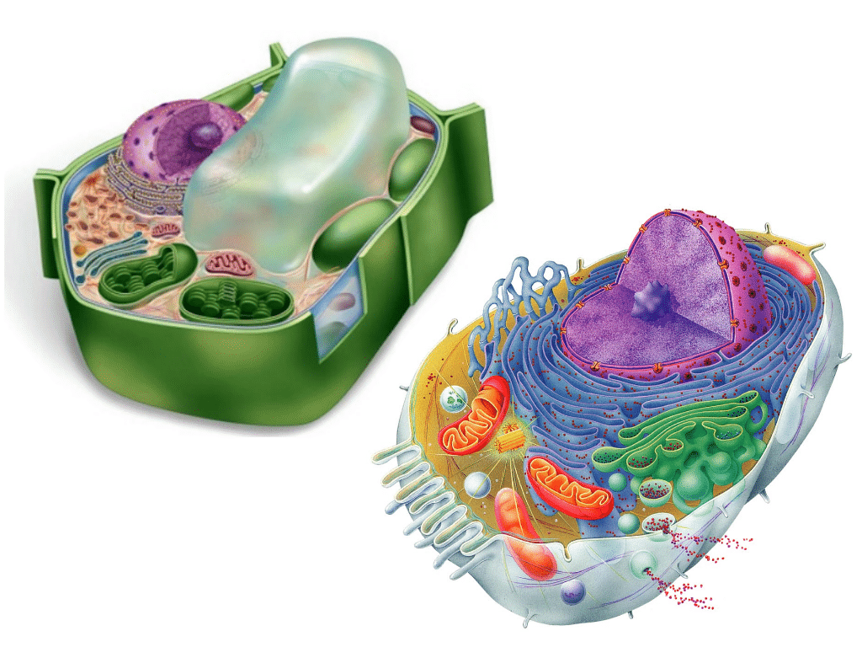
План
Відмінності тварин на рівні клітин
Відмінності тварин на рівні тканин, органів, систем органів
Особливості життєдіяльності тварин
Клітини рослини та тварини

Slide 4
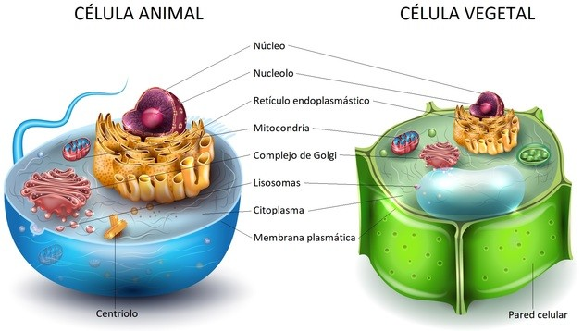
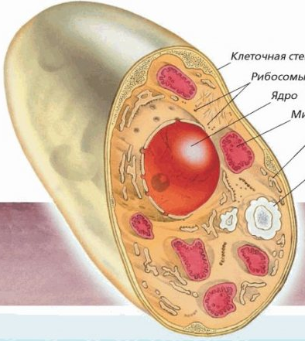
Відмінності тварин на рівні клітин
Спільні риси тварин, рослин, грибів:
еукаріоти – наявність оформленого ядра;
план будови клітини: поверхневий апарат, цитоплазма з органелами
кол
Тваринна клітина
Рослинна клітина
Клітина гриба
Ядро
Ядерце
Клітинна стінка
Ендоплазматична сітка
Рибосоми
Мітохондрія
Ядро
Комплекс Гольджі
Мітохондрія
Ендоплазматична сітка
Лізосома
Цитоплазма
Включення
Плазматична мембрана
Клітинний центр
Клітинна стінка

Slide 5
Відмінності тварин на рівні клітин
Відмінності між тваринами, рослинами, грибами:
Рослини | Гриби | Тварини
над клітинною мембраною - клітинна стінка з целюлози; опора, форма клітини | над клітинною мембраною - стінка з хітину; опора, форма клітини | над клітинною мембраною – глікокалікс; зміна форми, активний спосіб життя
пластиди: хлоропласти, хромопласти, лейкопласти; автотрофне живлення | гетеротрофне живлення | гетеротрофне живлення
великі вакуолі з клітинним соком; запас речовин | дрібні вакуолі з клітинним соком | травні або скоротливі вакуолі
запасна речовина - крохмаль | запасна речовина - глікоген | запасна речовина - глікоген
кол

Slide 6
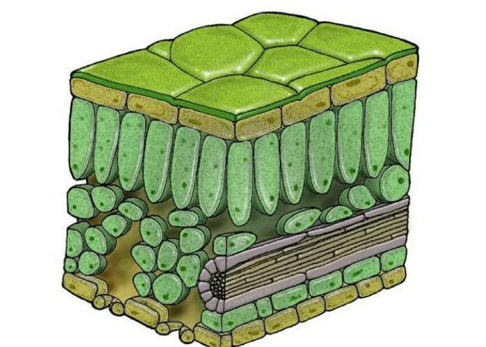
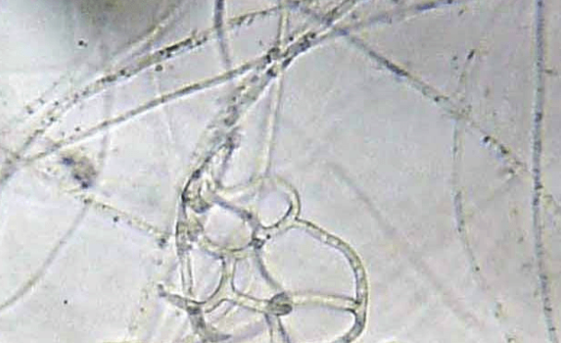
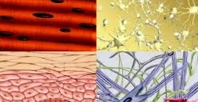
Відмінності тварин на рівні тканин, органів, систем органів
Особливості будови тканин
Рослини | Гриби | Тварини
типи: твірні, покривні, основні, провідні, механічні; з живих і мертвих клітин; є міжклітинники | відсутні справжні тканини | типи: епітеліальні, м’язові, сполучні, нервова; живі клітини; є міжклітинна речовина відсутні міжклітинники
кол
Тканини рослин
Міцелій (грибниця) Пеніцилу
з гіфів (клітин)
Тканини тваринного організму

Slide 7
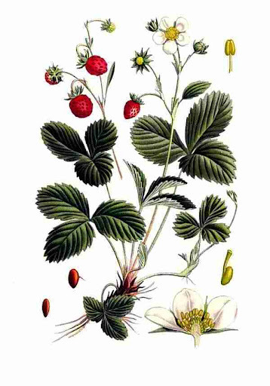
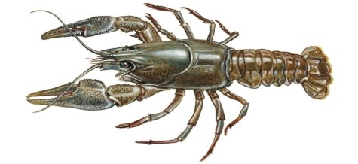
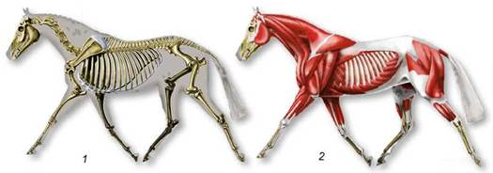
Відмінності тварин на рівні тканин, органів, систем органів
Органи тварин – складаються з кількох типів тканин, але одни з них переважає й визначає функцію органа
Рослини | Тварини
вегетативні (корінь, пагін) та генеративні (квітка, насінина, плід) | зовнішні, внутрішні органи
Усі органи організму тварини взаємопов’язані й утворюють різні системи органів
кол
Організм рослини
Зовнішня будова рака річкового
Опорно-рухова система коня

Slide 8
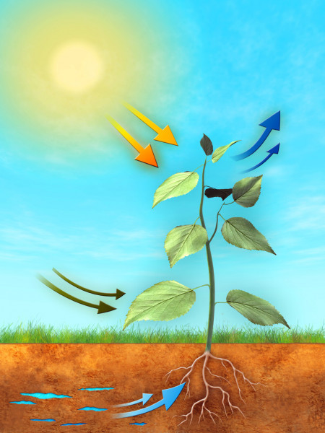
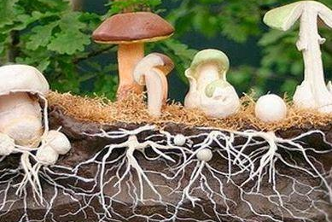
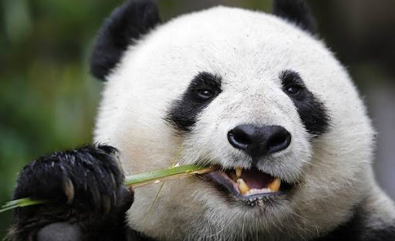
Особливості життєдіяльності тварин
Найзагальніші відмінності
Рослини | Гриби | Тварини
автотофне живлення; прикріплений спосіб життя | гетеротрофне живлення; прикріплений спосіб життя | гетеротрофне живлення; активний спосіб життя
кол

Slide 9
Особливості життєдіяльності тварин
Процеси життєдіяльності | Рослини | Гриби | Тварини
Дихання | поверхнею тіла | поверхнею тіла | дихальна система
Транспорт речовин | містки між клітинами, провідні тканини | клітинами грибниці | кровоносна система
Виділення | на рівні клітин | на рівні клітин | видільна система
Ріст | необмежений | необмежений | обмежений
Розмноження | нестатеве й статеве | нестатеве й статеве | переважно статеве
Регуляція процесів | гуморально - фітогормони; повільно | гуморально - фітогормони; повільно | нервова та ендокринна система; швидко
Подразливість | тропізми – ростові рухи | тропізми – ростові рухи | таксиси, рефлекси
кол

Slide 10
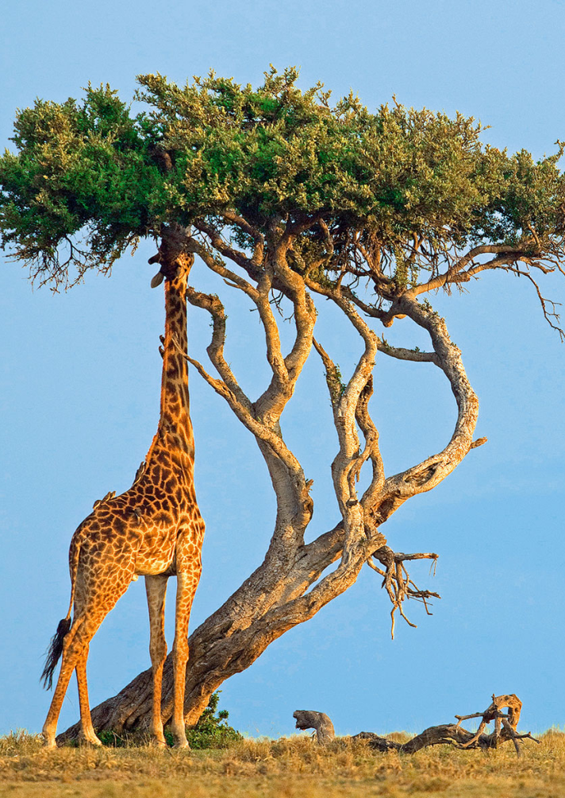
Особливості життєдіяльності тварин
живлення гетеротрофне;
рух активний;
дихання за допомогою спеціалізованих органів;
транспорт речовин через покриви за допомогою кровоносної системи;
виділення за допомогою спеціалізованих органів;
ріст переважно обмежений;
розмноження переважно статеве;
регуляція процесів нервова і гуморальна;
подразливість за допомогою органів чуття у вигляді таксисів і рефлексів
кол

Slide 11
Висновки
Визначальними причинами відмінності тварин від рослин та грибів є їх особливості на рівні клітин, а саме: відсутність жорсткої клітинної оболонки, відсутність пластид, відсутність вакуоль з клітинним соком, наявність включень з глікогену
Тварини відрізняються від рослин й грибів більшою різноманітністю органів і систем органів, які спеціалізуються на здійсненні життєвих функцій
Найзагальніші відмінності між тваринами, рослинами й грибами стосуються живлення й руху

Slide 12
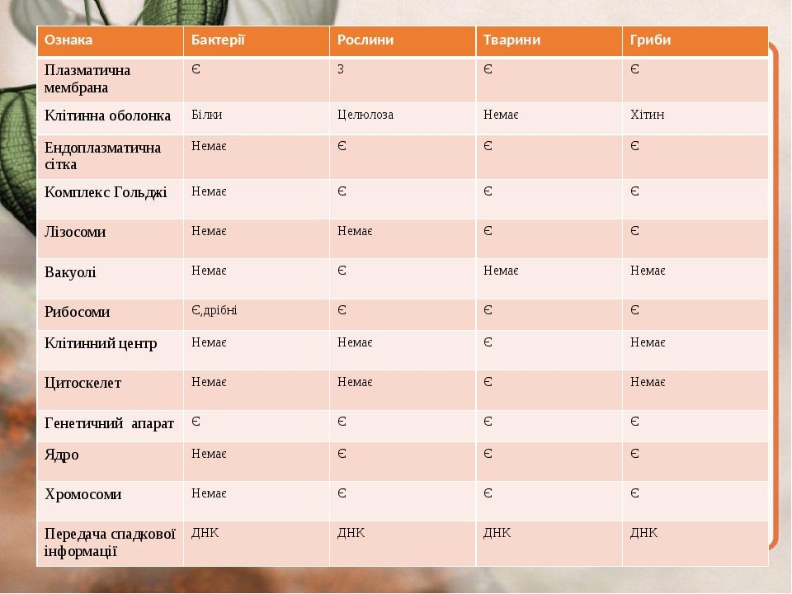

Slide 13
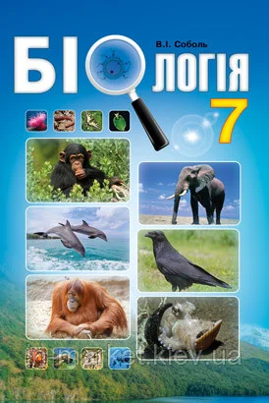
Домашнє завдання
опрацювати §4;
стор.19 (розглядати рисунки);
стор. 22 (виконати завдання «Навчаємось пізнавати» усно, на відповідність - письмово; відповідати на питання усно);
стор. 24 – виконати тести письмово;
опанувати конспект

Slide 14
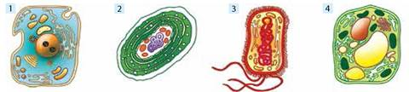
Навчаємося пізнавати
Розпізнавання зображень - це віднесення вихідних явищ, об’єктів до певної групи за допомогою виділення істотних ознак.
Цей метод пізнання часто називають класифікацією без учителя, або апріорі, як говорять науковці, оскільки здійснюється розподіл на класи без застосування власного чи чужого досвіду
Виділіть істотні ознаки та розпізнайте з їх допомогою серед запропонованих ілюстрацій рослинну й тваринну клітини

Slide 15

Дякую за увагу!

